Slide 1

Повышение качества естественно-научного и математического образования: планы и перспективы. Реализация комплексного плана мероприятий по повышению качества математического и естественно-научного образования на период до 2030года.
Федорова Наталья Валентиновна,
заместитель директора по УР
МБОУ «Бурлинская СОШ»

Slide 2

Задачи комплексного плана:
повышение качества преподавания математики и естественно-научных предметов;
обеспечение укомплектованности учителями математики и естественно-научных предметов;
увеличение доли учителей математики и естественно-научных предметов в возрасте до 35 лет;
создание условий для выбора обучающимися вариантов углубленного или профильного изучения математики и естественно-научных предметов.

Slide 3

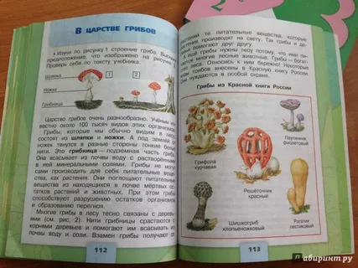
1. Модернизация учебных программ
С 1 сентября 2025г изменения в ФОП
ФРП НОО:
по математике добавили кодификатор требований к результатам освоения ООП НОО,
по окружающему миру: добавили 2 варианта поурочного планирования (по учебнику А.А. Плешакова). добавили кодификатор требований к результатам освоения ООП НОО

Slide 4
1. Модернизация учебных программ
С 1 сентября 2025г изменения в ФОП
ФРП ООО:
В ФРП по математике, физике, химии, биологии добавили кодификатор требований к результатам освоения ООП, отдельно выделили требования к результатам освоения ООП, проверяемые на ОГЭ.
ФРП СОО:
В ФРП по математике, физике, химии, биологии добавили кодификатор требований к результатам освоения ООП с, отдельно выделили требования к результатам освоения ООП, проверяемые на ОГЭ.
По математике углубленного уровня: возможность корректировки общего числа часов; новая редакция содержания по учебному курсу «Вероятность и статистика», требования и элементы, проверяемые на ЕГЭ.

Slide 5

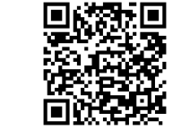

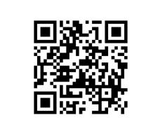
1. Модернизация учебных программ

Slide 6

2. Подготовка учителей
- Разработка и реализация программ повышения квалификации педагогических работников для формирования компетенций по эффективному преподаванию математики, развитию познавательной активности у обучающихся , активизации их исследовательского опыта
- Организация работы по заключению договоров о целевом обучении по педагогическим специальностям и направлениям подготовки выпускников профильных психолого-педагогических классов (групп)…
- научно-практических конференций и других образовательно-просветительных мероприятий, посвященных актуальным темам преподавания математики и естественно-научных предметов, информирование широкого круга педагогических работников о проведении данных мероприятий.

Slide 7
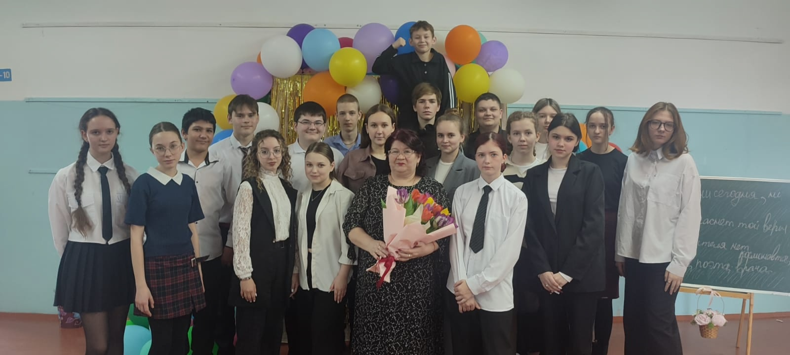
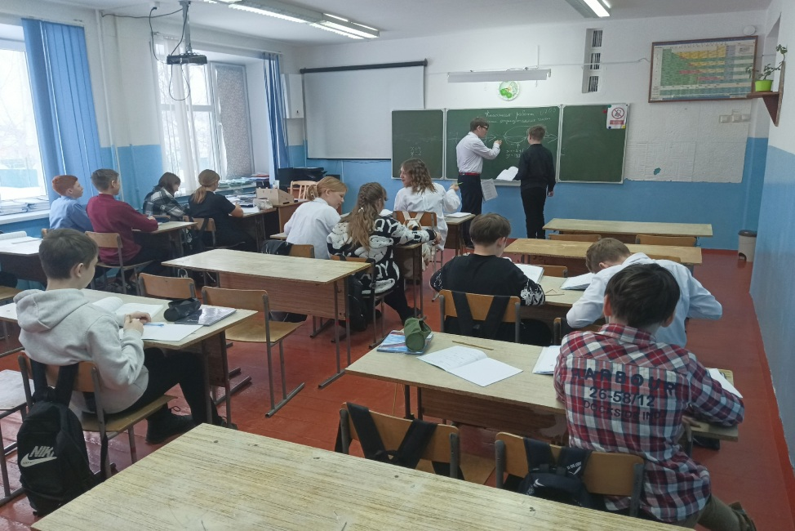
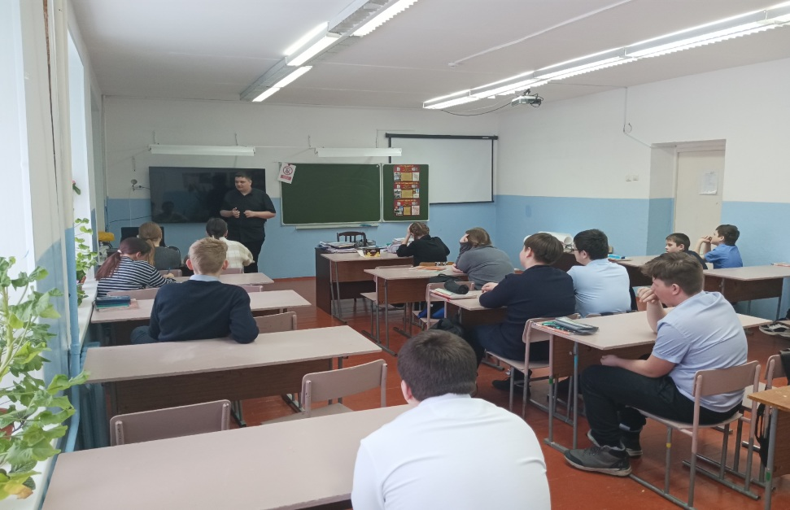
профильный психолого- педагогический класс

Slide 8
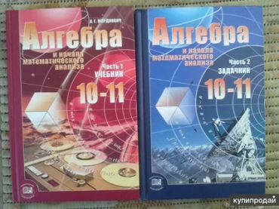
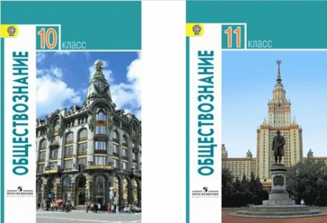
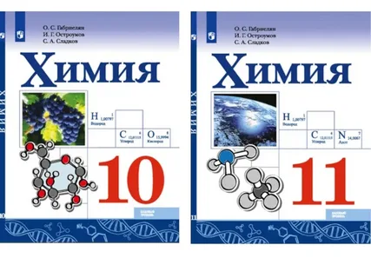

3. Профориентация школьников
МБОУ «Бурлинская СОШ» - социально - экономический
Математика Обществознание
Филиал «Новосельская СОШ» - естественно-научный
Химия Биология

Slide 9
Учебные курсы
7-9 класс
«Трудные вопросы биологии»
Проектная мастерская (химия)
Химические основы экологии
Экспериментальная физика
10-11 класс
«Финансовая грамотность: учимся для жизни»
«Актуальные вопросы географии мира»
«Решение задач повышенной сложности по физике»
«Методы решения задач по физике»
«Химическая галактика»
«Уравнения и неравенства в школьном курсе математики»
«Социально-экономическая география в вопросах и ответах»
«Изучение вопросов повышенной сложности по биологии»

Slide 10
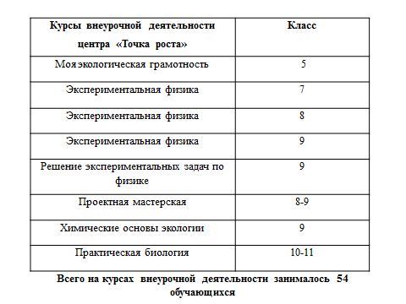

Slide 11

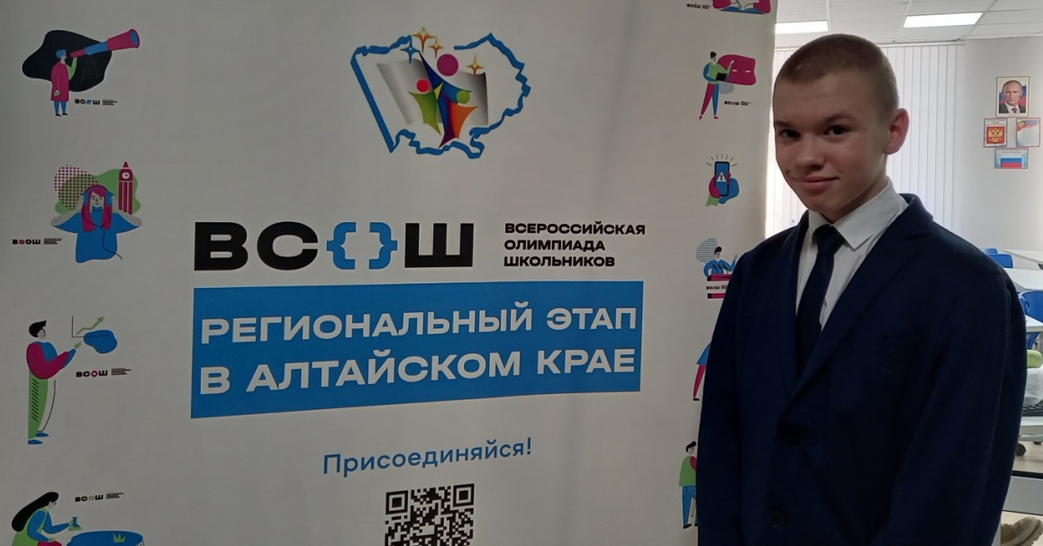
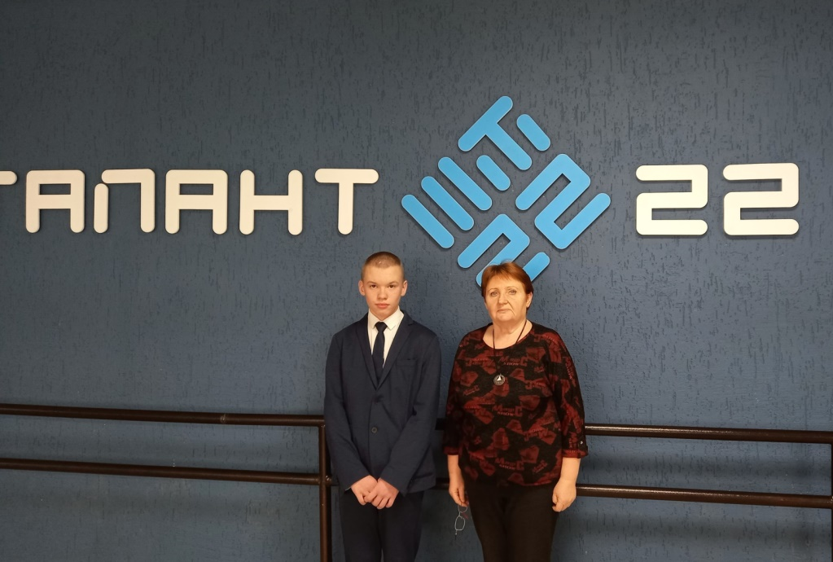
Участник регионального тура ВОШ по астрономии 2025г Соколов Степан 7Б класс

Slide 12

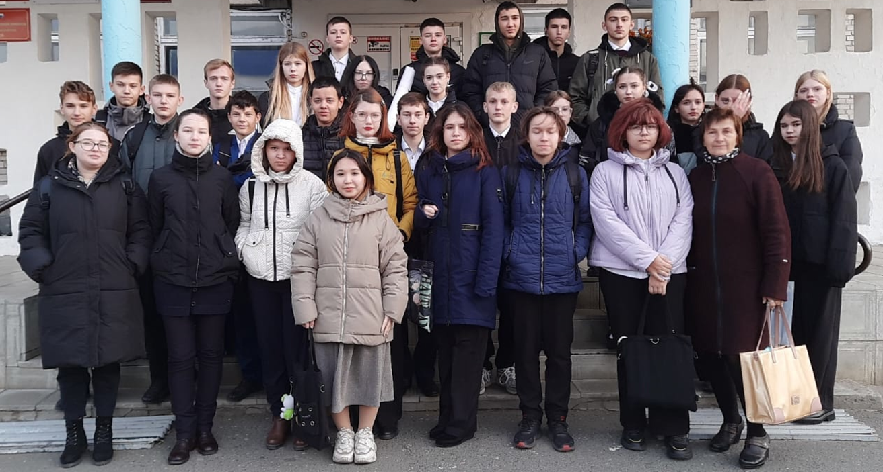
Окружная конференция для одаренных школьников и молодежи «Учимся. Исследуем. Создаем» г. Славгород октябрь 2024

Slide 13
Победители и призеры
Победители - Криворудченко Никита ученик 9Б класса (руководитель Скрипник Л. И.), Дейнега Виктория ученица 9А класса (руководитель Костырко Л. А.), Демьяненко Тимофей ученик 10 класса (руководитель Иванова С. П.).
Призеры – Яковенко Даниил ученик 8Б класса (руководитель Костырко Л.А.), Кашицкий Кирилл ученик 9Б класса, Попов Руслан ученик 9Б класса, Кашлякова Александра ученица 10 класса, Воронина Эльвира ученица 10 класса, Алисименко Юлия ученица 11 класса, Медведева Анастасия ученица 11 класса (руководитель Скрипник Л. И.)

Slide 14
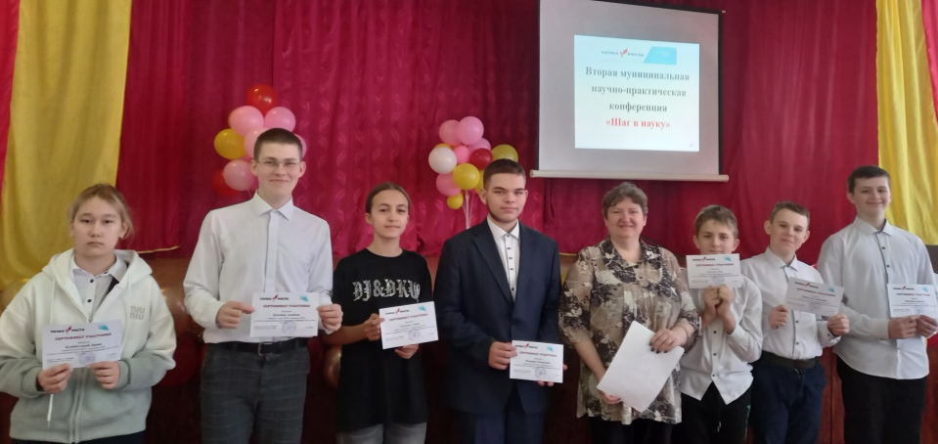
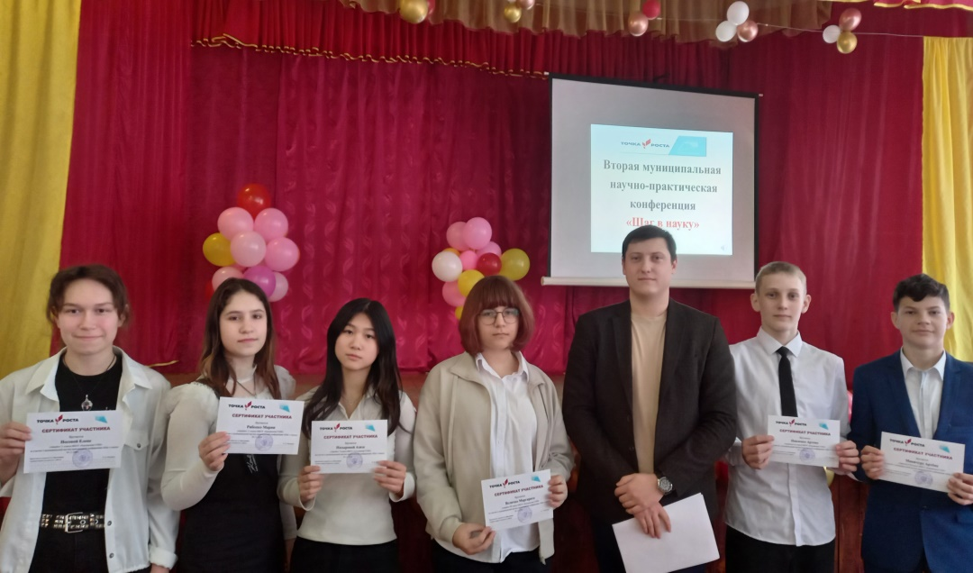
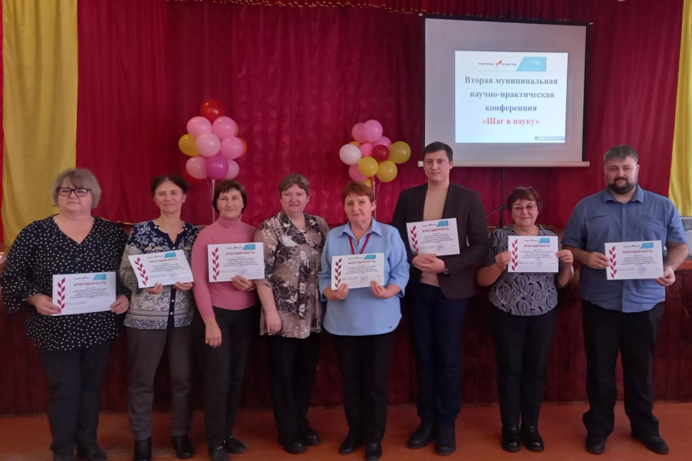
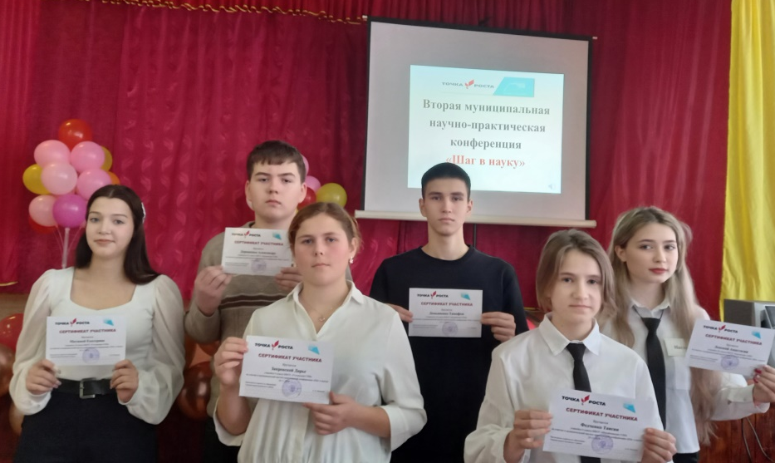
Муниципальная научно-практическая конференция «Шаг в науку» ноябрь 2024г
Секция «Физика»
Секция «Химия»
Секция «Биология»
Руководтители

Slide 15

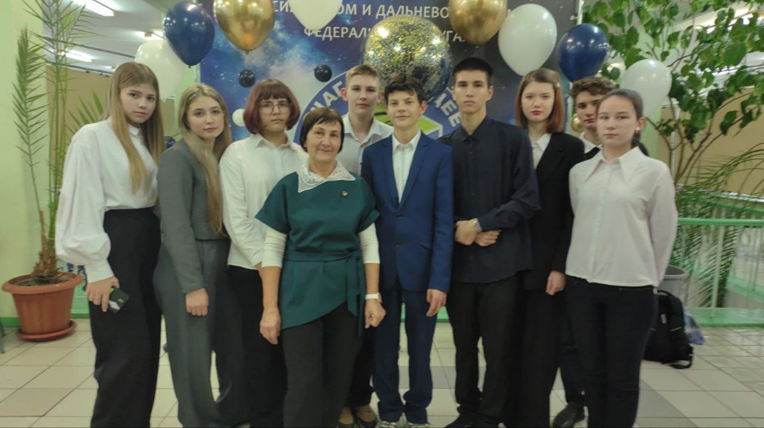
Федерально-окружное соревнование молодых исследователей «Шаг в будущее» по Сибирскому и Дальневосточному федеральным округам в г. Барнаул

Slide 16

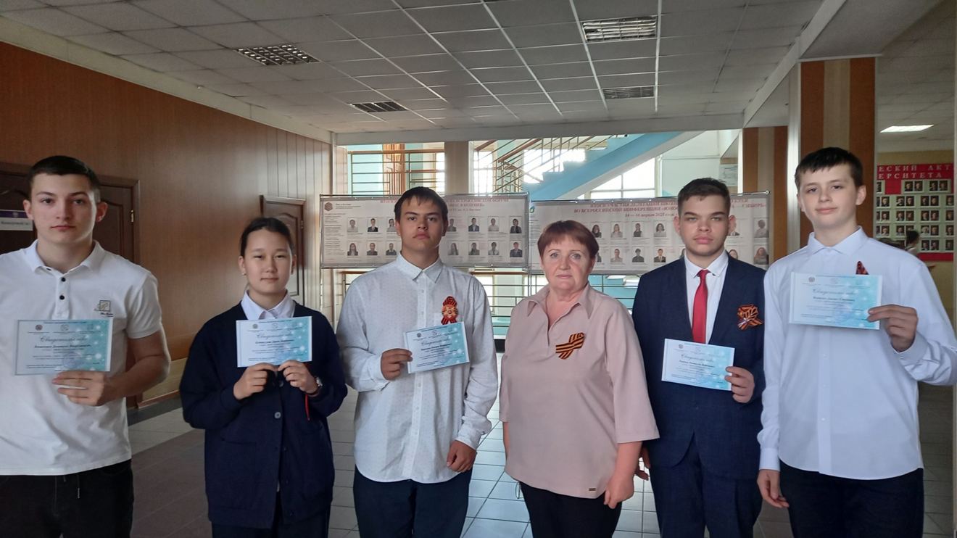
Региональная научно-практическая конференция «Будущее Алтая» май 2025г

Slide 17
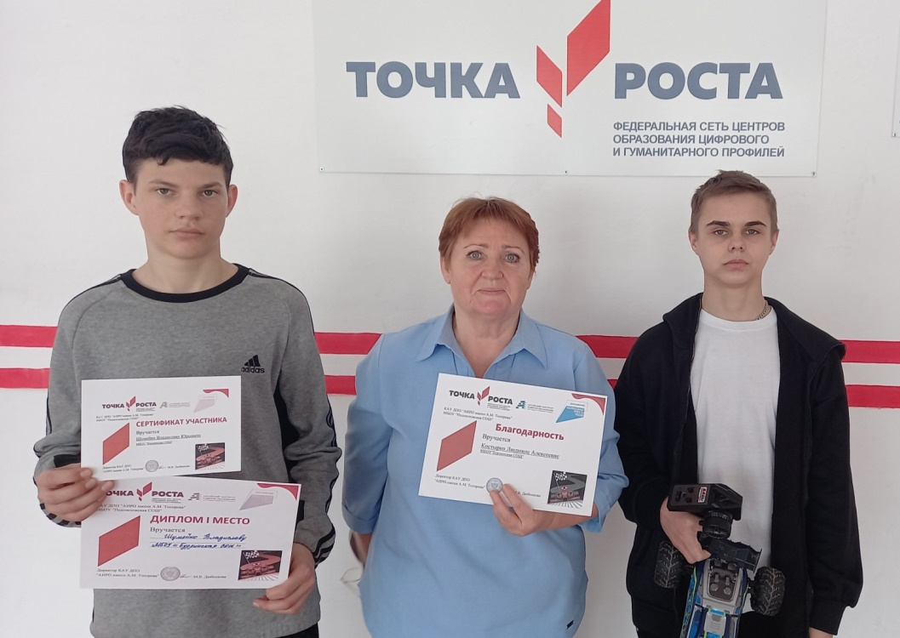
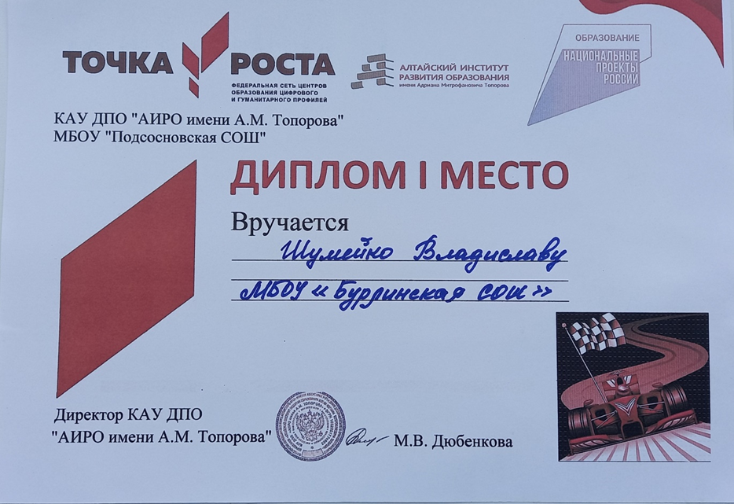
Региональный конкурс «Большие гонки» март 2024 года I место

Slide 19
4. Учебно-методическое обеспечение
Методические объединения:
- учителей русского языка и литературы, которое объединяет 6 педагогических работников;
- учителей математики, которое объединяет 7 педагогических работников;
- учителей истории и обществознания, которое объединяет 4 педагогических работника;
- учителей естественно-научных дисциплин, которое объединяет 7 педагогических работников;
- учителей труда (технологии) и физической культуры, которое объединяет 6 педагогических работников;
-учителей иностранных языков, которое объединяет 4 педагогических работников;
- учителей начальных классов, которое объединяет 12 педагогических работников;
- классных руководителей, которое объединяет 37 педагогических работников.

Slide 20

5. Управление качеством образования
- Реализация актуализированной концепции преподавания математики, физики, химии и биологии
- диагностика профессиональных компетенций учителей математики, физики, химии и биологии и разработка индивидуальных образовательных маршрутов по преодолению профессиональных дефицитов.
- Формирование адресных образовательных программ по работе с обучающимися с трудностями в обучении
- Индивидуализация обучения как инструмент профилактики школьной неуспешности, в том числе, обучающихся с ограниченными возможностями здоровья
- Повышение учебной мотивации обучающихся
- Проведение анализа качества преподавания и изучения математики, физики, химии и биологии в системе общего образования в ОО.

Slide 21
5. Управление качеством образования ГИА - 9

Slide 22

ГИА-9
Предмет | К-во обучающихся | % от общего числа | Успеваемость | Качество
Математика | 59 | 100 | 88,14 | 23,73
Биология | 17 | 29 | 88,24 | 17,65
Химия | 6 | 10 | 100 | 33,33
Физика | 3 | 5 | 100 | 33,33

Slide 23

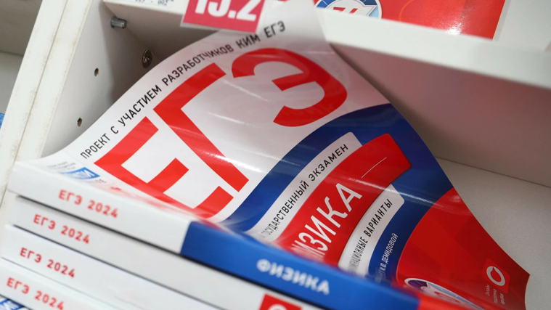
ЕГЭ - 2025
Предмет | К-во обучающихся | % от общего числа
Математика П | 8 | 33
Математика Б | 16 | 67
Химия | 4 | 17
Физика | 1 | 4
Биология | 5 | 21

Slide 24

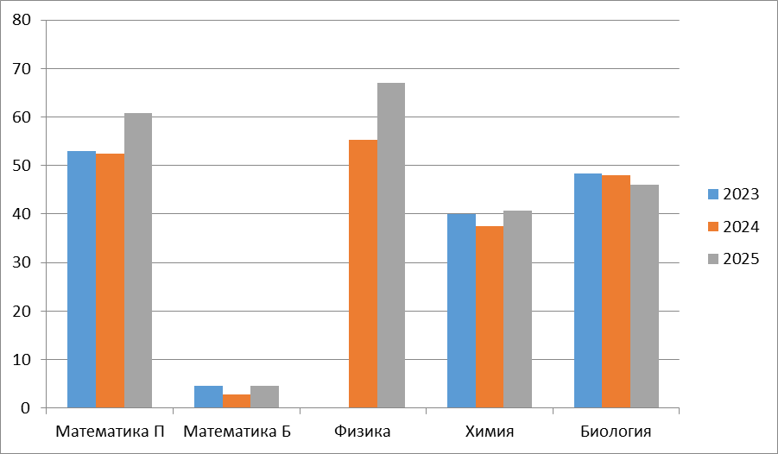

Slide 25
6. Вступительные экзамены
с 2026 года обязательные вступительные испытания по физике для поступления на инженерные специальности в вузы, а также обязательные экзамены по профилям педагогической подготовки, включая математику, физику, химию и биологию, для поступления в педагогические вузы.

Slide 26

Ожидаемые результаты к 2030 году:
Ежегодное увеличение не менее чем на 10% количества обучающихся по образовательным программам основного общего и среднего общего образования, изучающих математику и естественно-научные предметы углубленно или на профильном уровне;
Увеличение до 35% к 2030 году доли школьников, выбравших единый государственный экзамен по профильной математике, информатике и естественно-научным предметам (химии, физике, биологии) по сравнению с 2023 годом;
Повышение качества преподавания математики и естественно-научных предметов в образовательном учреждении (удовлетворенность родителей);
устранение дефицита учителей математики и естественно-научных предметов в школе.

Slide 27


